Slide 1
| 23. Tout savoir sur l’Etat
Un terme récurrent, mais parfois flou
Le mot « État » vient du latin stare, qui renvoie à l’idée de stabilité et de permanence.
Remarque L’État dans ce sens politique s’écrit systématiquement avec une majuscule. Le mot « état » avec une minuscule n’a pas le même sens (exemple : un appareil en mauvais état).

Slide 2
| 23. Tout savoir sur l’Etat
Les 3 composantes de l’Etat
L’État se définit comme l’ensemble des personnes résidant sur un territoire limité par des frontières sur lequel s’appliquent des lois et un mode de gouvernement.

Slide 3
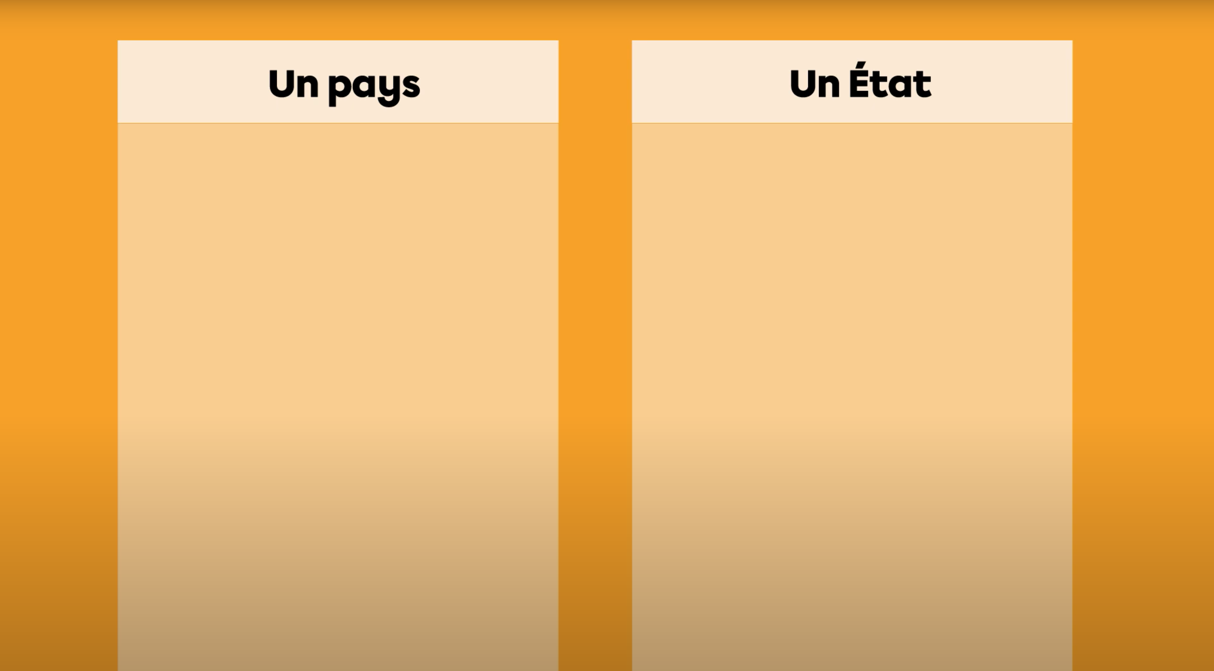
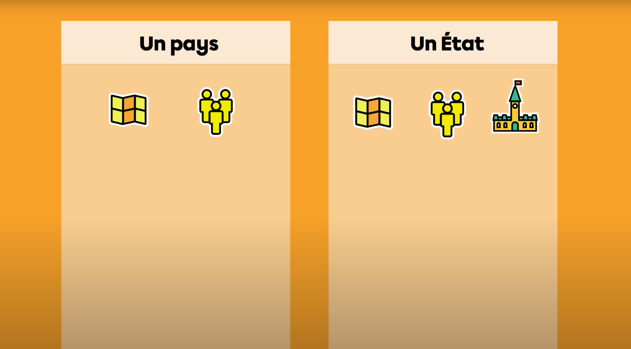
| 23. Tout savoir sur l’Etat
Différence entre pays et Etat

Slide 4
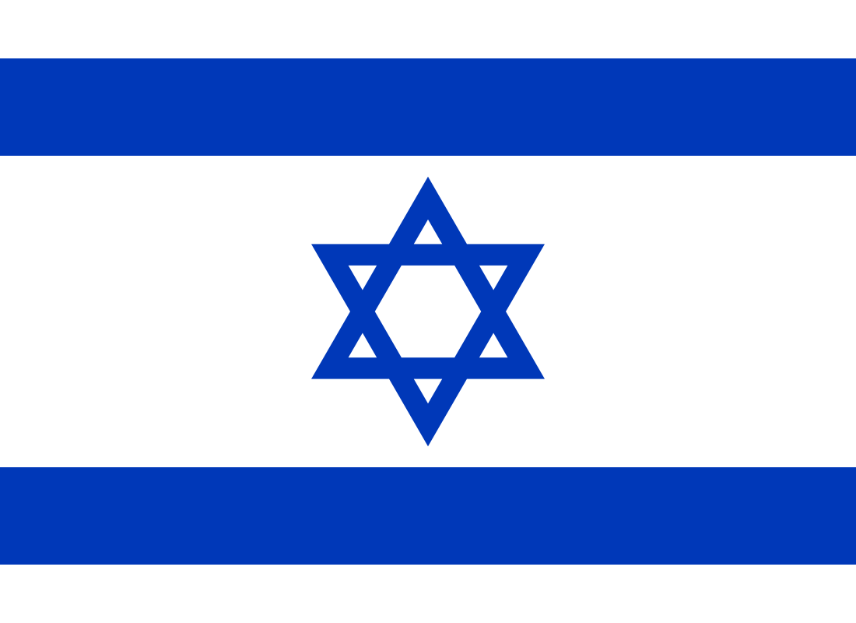
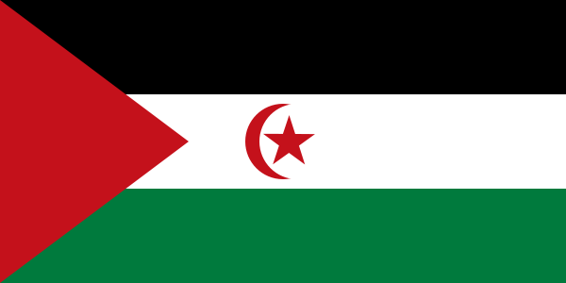
| 23. Tout savoir sur l’Etat
Reconnaissance et souveraineté
Pour qu’un État puisse exercer sa souveraineté pleine et entière sur la scène internationale, il doit être reconnu diplomatiquement par les autres États. Aujourd’hui, l’ONU (Organisation des Nations Unies) reconnait l’existence de 193 États.
Membre de l’ONU
Reconnu par d’autres
membres de l’ONU

